Slide 1
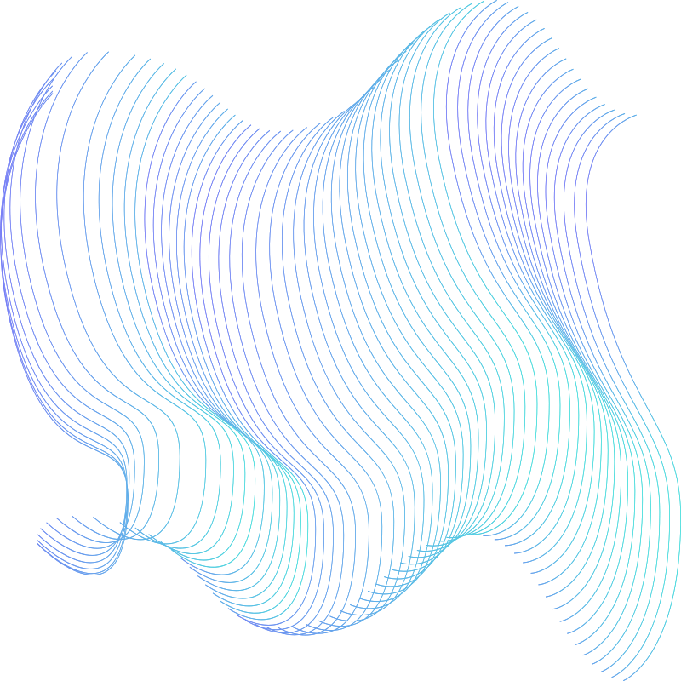
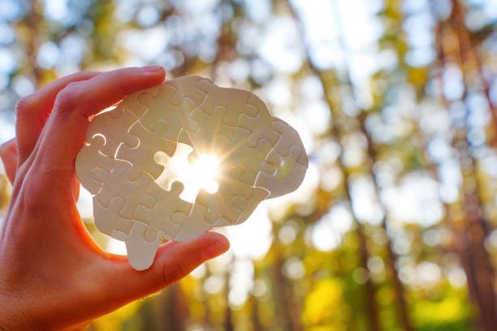


以腦科學專業, 戮力協助家長科學培育子女,
助其養成關鍵的成功內核:
專注力 | 情緒力 | 穩定度, 以及韌性,
一組超越時代的核心競爭力!
腦科學於兒童學習提升之應用

Slide 2
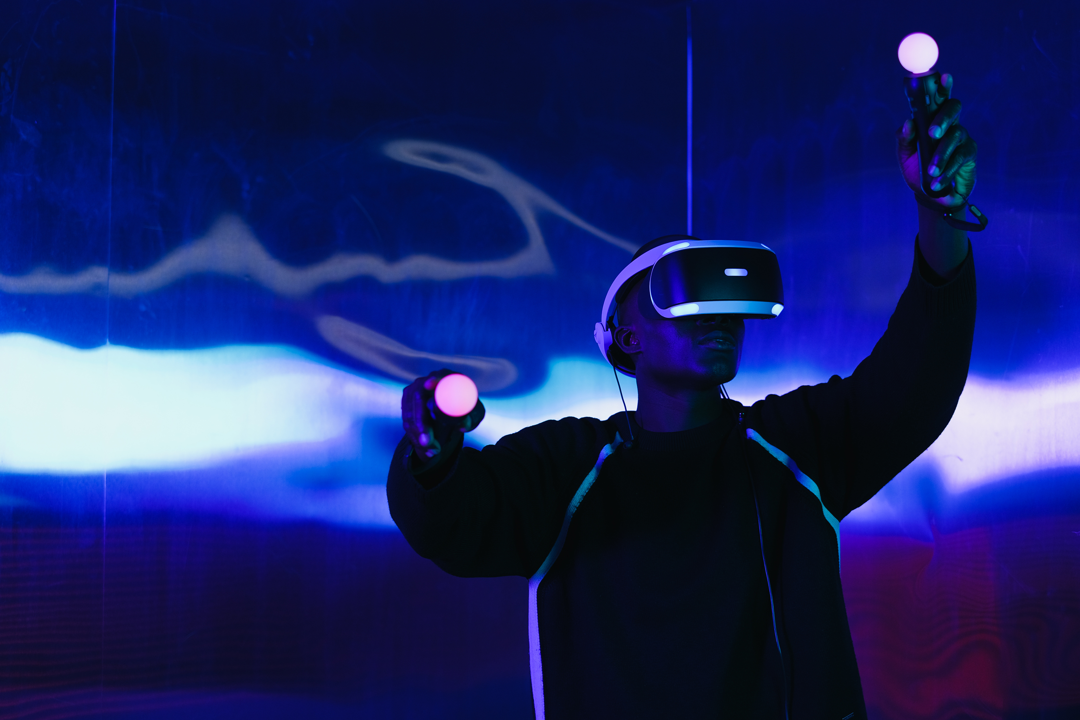
腦科學能為孩子做什麼?
孩子進入校園就開始了「競技」生涯,
以學習旅程中鍛煉所得的能力, 投入社會大賽道,
一路披荊斬棘, 塑造自己的人生履歷.
在望子成龍成風的期待下, 父母竭盡所能給到支援與指導.

Slide 3
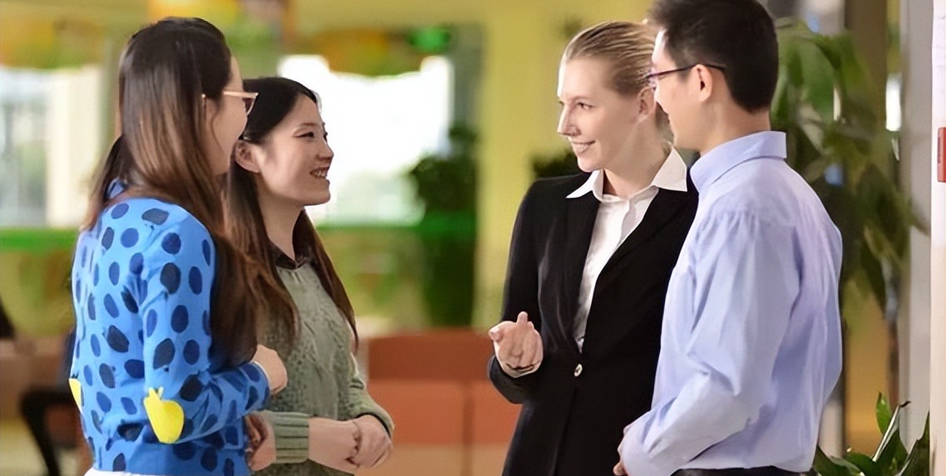
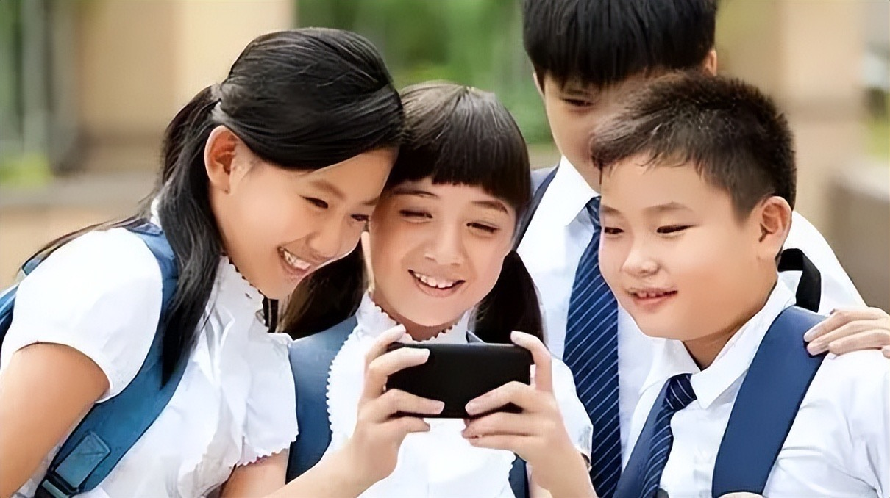
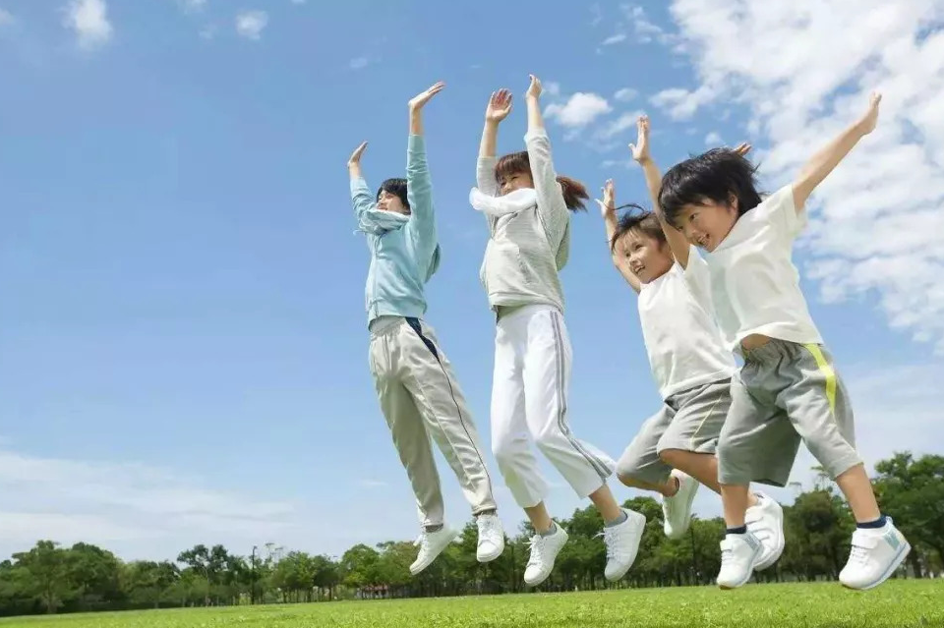
一個被合理期待 | 培育的孩子，
更可能成長為 :
擁有內在動力
他努力是因為他自己想探索、想成長，而不是為了取悅父母。
具備心理韌性
他能面對挫折，因為他知道他的價值不依賴於一次成敗，而父母的愛也與此無關。
瞭解並接納自己
他知道自己的長處和短處，並能在此基礎上規劃自己的人生。
是一個完整的“人”
他不僅有能力，更有品德、同理心和感受幸福的能力。

Slide 4
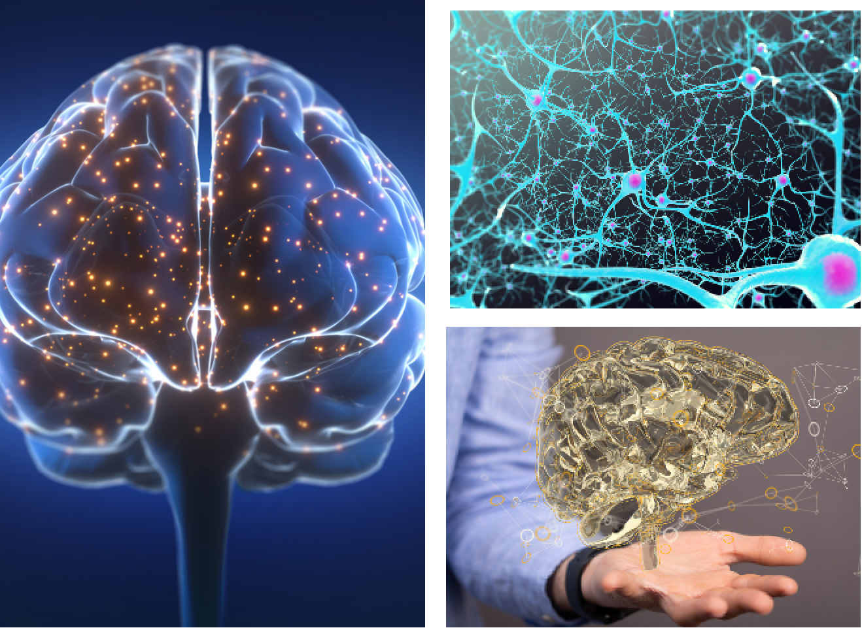
用一個全新的視角
- 腦波科學 -
科學育兒理念下, 需要家長能轉換思維,
運用科學的育兒理念和方法，為孩子創造一個能最大化激發其潛能、培養其健全人格和
未來核心競爭力的家庭成長環境。

Slide 5
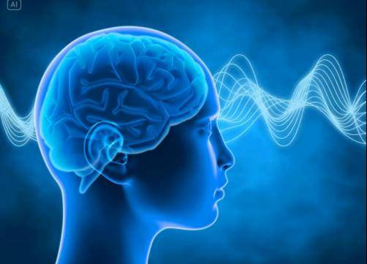
什麼是腦波?
腦波是指人腦內的神經細胞活動時所產生的
電氣性擺動 , 稱為神經振盪 （ Neural oscillation） 是中樞神經系統中存在的一種節律性 ， 或是重複性的
神經元活動 。 這種振盪活動可以通 過腦電圖記錄到。 呈現在科學儀器上 ， 看起來像波動 ， 因此稱之為腦波。
神經振盪與【意識】 有關 ， 這些意識的組合形成了一個人的 內外在行為 、 情緒 和 學習上的表現。

Slide 6

大腦運作底層原理的四個原則
節 能
穩 定
一切原理的根源 ，大腦最基本的原理 ，就是節能。
我們常常會運用一些過往的經驗去做出判斷 ，都按照最小成本原則去行動並透過重複訓練 ，把它形成習慣 ，就可以靠著慣性去做事 ，減少大腦做思考的時間 ，從而達到節能的效果。
拖累成長腳步的元兇。 對大腦來說 ，維持原有的模式是最省力的 ，一切對原有模式的改變都是麻煩的、 如果我們想要改變自己的某個習慣 ，或是養成好習慣 ，循序漸進一定是個不錯的選擇。 如果想一步到位 ，一定會適得其反。
預 測
大腦透過預測來判斷是否需要節能。 是重要的信息加工方式。 大腦是藉由過往經驗預測未來的機器。
你喂給它過於簡單、 無須動腦的資訊 ，大腦就會變得懶惰、 懈怠 ，你喂給它高度複雜、 需要反複咀嚼的資訊 ，大腦就會努力改變、 調整自己 ，來適應訊息的難度 ，直到你得心應手。
回 饋
回饋是大腦的動力系統。 每一次透過付出行動獲取獎勵 ，大腦就會把 “付諸行動 ”這件事情打上一個 標記 ，並在下一次行動之前 ，提升我們的多巴胺水平 ，為我們預支動力。

Slide 7

愛洛波大腦健身房的三把金鑰匙
腦波學習風格評測
AI定制療癒音樂
腦力提升鍛練工作坊課程

Slide 8
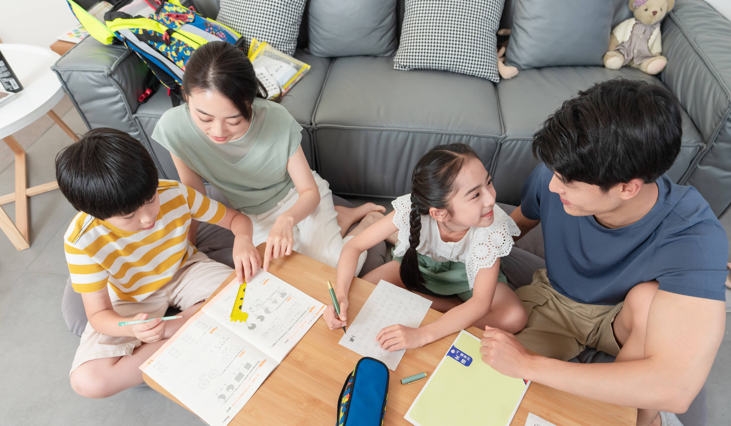
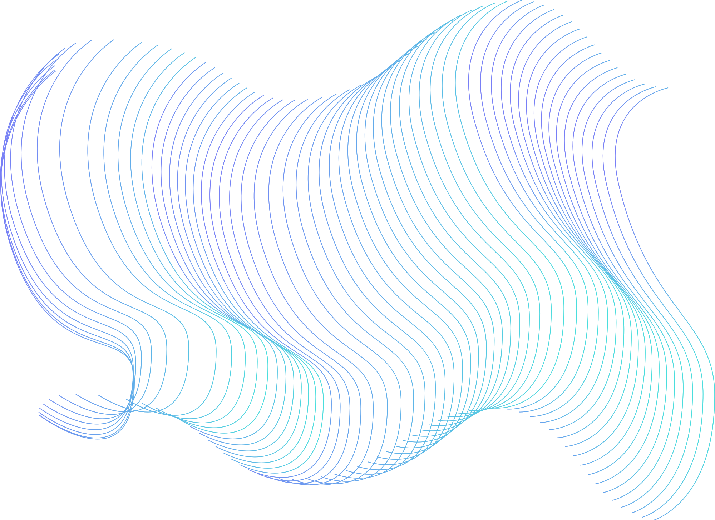
愛洛波大腦健身房的三把金鑰匙
學子與家長共同參與評測的終極意義:
它完成了一個關鍵的範式轉移：
從“孩子，你要按照我的方式來”
轉變為“讓我們共同瞭解我們各自的方式，
並找到我們和諧共處、共同成長的最佳路徑”。
腦波學習風格評測

Slide 9
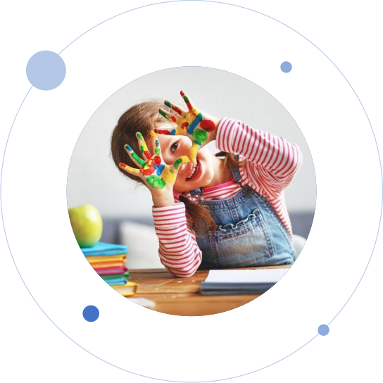



腦波學習風格評測
我們開發的腦波心理評估系統， 結合16型人格模型， 準確率達到92%
為什麼這麼准？ 因為 “性格本質上是大腦的偏好 模式 ”

Slide 10
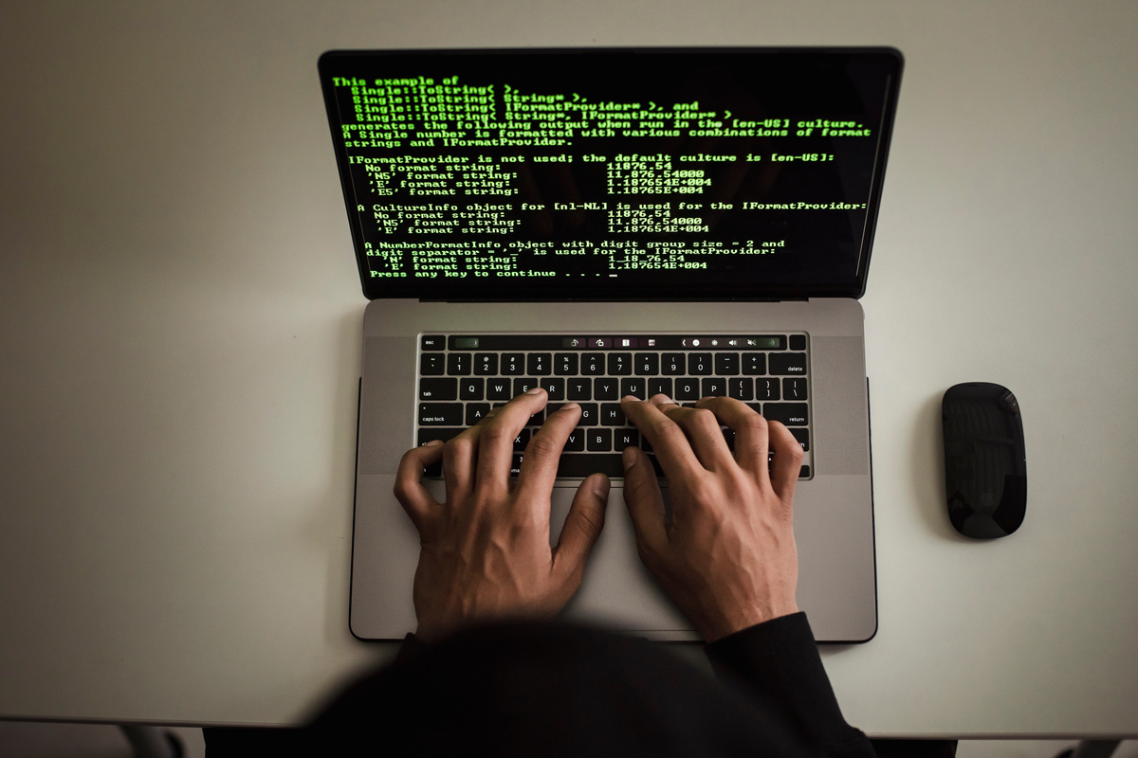
愛洛波大腦健身房的三把金鑰匙
將雙耳音頻療癒融入日常家庭生活，相當於擁有一個便捷、安全的“大腦狀態調節工具”。它基於有一定科學依據的“腦波夾帶”原理，能幫助管理壓力情緒、提升專注力和改善睡眠，從而為高效學習和和諧的家庭生活創造有利的內部條件。雖然科學界仍在深入探索其機制和效果，但作為一種低成本、無創的自我保健實踐，它值得被嘗試和納入健康生活方式的工具箱中。
AI定制療癒音樂

Slide 11
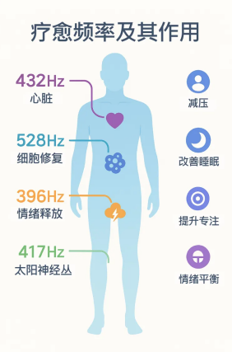
音樂療法與頻率音樂
聲音是能直達人體生理和心理深處的強大力量。科學研究證實，聲波能直接影響人體的多個系統。聲波通過耳蝸轉換為電信號傳遞至大腦皮層，引發神經遞質釋放，包括多巴胺、血清素和內啡肽等。
特定頻率的聲音能與人體的心率和呼吸節奏同步，調節自主神經系統功能，有效降低血壓和減輕壓力反應。聲音通過「頻率跟隨反應」原理，能引導大腦產生與之相近的腦波頻率。

Slide 12
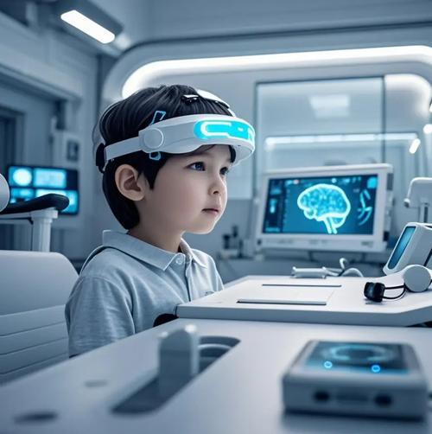
愛洛波大腦健身房的三把金鑰匙
「覺察」是腦力鍛練工坊的核心理念, 推廣「自我覺察」則是腦力鍛練工坊最重要的任務, 科學理論: 腦神經回饋鍛練.
腦神經回饋就是一個“邊玩邊學”的過程，你通過玩一個由你大腦直接控制的遊戲，來學會如何更好地控制自己的注意力和平靜情緒。
腦力提升鍛練課

Slide 13
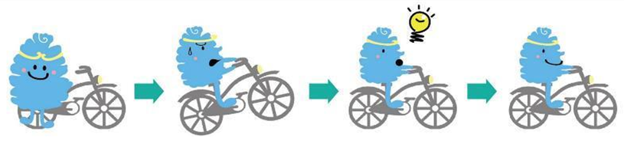
訓練原理 大腦生理回饋
開始練習騎腳踏車 剛開始不會平衡 發現平衡方法 慢慢掌握平衡技巧
研究指出人的大腦潛能可以透過大腦生理回饋 Neuro-Feedback的訓練方式增加其效能與表現；
生理回饋可以用來幫助學習身體放鬆與大腦清醒，也可用於消除壓力、 焦慮等生理不適並加以控制。運用回饋的方式我們可以學習到自我掌控的方法，過程中配合技巧練習、情緒訓練，可以讓我們瞭解身體與心理的連結，進而產生正向的生理改變。

Slide 14




歡迎參與體驗
了解更多資訊

